Slide 1


PREVENCIJA STRESNIH STANJA
Pripremila: Emina Simunić, dipl.psiholog
Datum: 21.09.2019.

Slide 2
ŠTO JE STRES ?
STRESNA REAKCIJA - sklop emocionalnih, misaonih, tjelesnih i ponašajnih reakcija nastalih procjenom događaja kao opasnog i uznemirujućeg ili zbog zahtjeva okoline kojima se ne može udovoljiti.
KRIZA - psihičko stanje uzrokovano iznenadnim, rijetkim događajem koji je uznemirujući i/ili stresan većini ljudi, a uključuje prijetnju ili doživljaj gubitka osoba, stvari ili vrijednosti važnih za pojedinca, donosno skupinu. Ljudi imaju osjećaj da ne mogu sami izaći iz krize koristeći uobičajene mehanizme suočavanja.
STRES JE REAKCIJA PSIHE I TIJELA NA PROMJENU
NAPETI LJUDI ZAOKUPLJENI PREŽIVLJAVANJEM

Slide 3
IZVORI STRESA
OSOBA
- Nerealna očekivanja od posla
Identifikacija s ljudima kojima se pomaže
Potreba za stalnom kontrolom situacije – ne prepuštanje dijelova posla drugima
Osjećaj prevelike odgovornosti za cjelokupnu situaciju
Posao postaje jedini smisao života
Pretjerana usmjerenost na cilj
Neadekvatna raspodjela radnog vremena – pomanjkanje liste prioriteta
Osjećaj profesionalne nekompetentnosti

Slide 4
RADNI UVJETI - Fizička ugroženost, neprikladni radni prostor, neprikladni mikroklimatski uvjeti, nedostatak privatnosti na poslu, stalna izloženost klijentima
ORGANIZACIJA RADA -Predugo vrijeme vezano za rad s korisnicima, vremenski rokovi, prevelika odgovornost u odnosu na raspoložive mogućnosti klijenata, odgovornost bez mogućnosti utjecaja, ne postojanje odmora u tijeku radnog dana, nejasno definirane radne uloge, radni zadaci i očekivanja od pomagača, nedostatak vremena i poticaja za „defibriranje” sa suradnicima

Slide 5

ODNOSI S DRUGIMA UNUTAR ORGANIZACIJE
Psihosocijalna klima i vrsta odnosa unutar organizacije
Pomanjkanje jasno definiranih ciljeva i neadekvatne povratne informacije o postignućima
Nedostatak jasnog sustava nagrađivanja
Zatvorenost organizacije prema vani – iskustva i druženja
Nepostojanje stvarnog ili formalnog sustava podrške pomagačima
Nepostojanje osjećaja zajedništva i pripadnosti timu

Slide 6
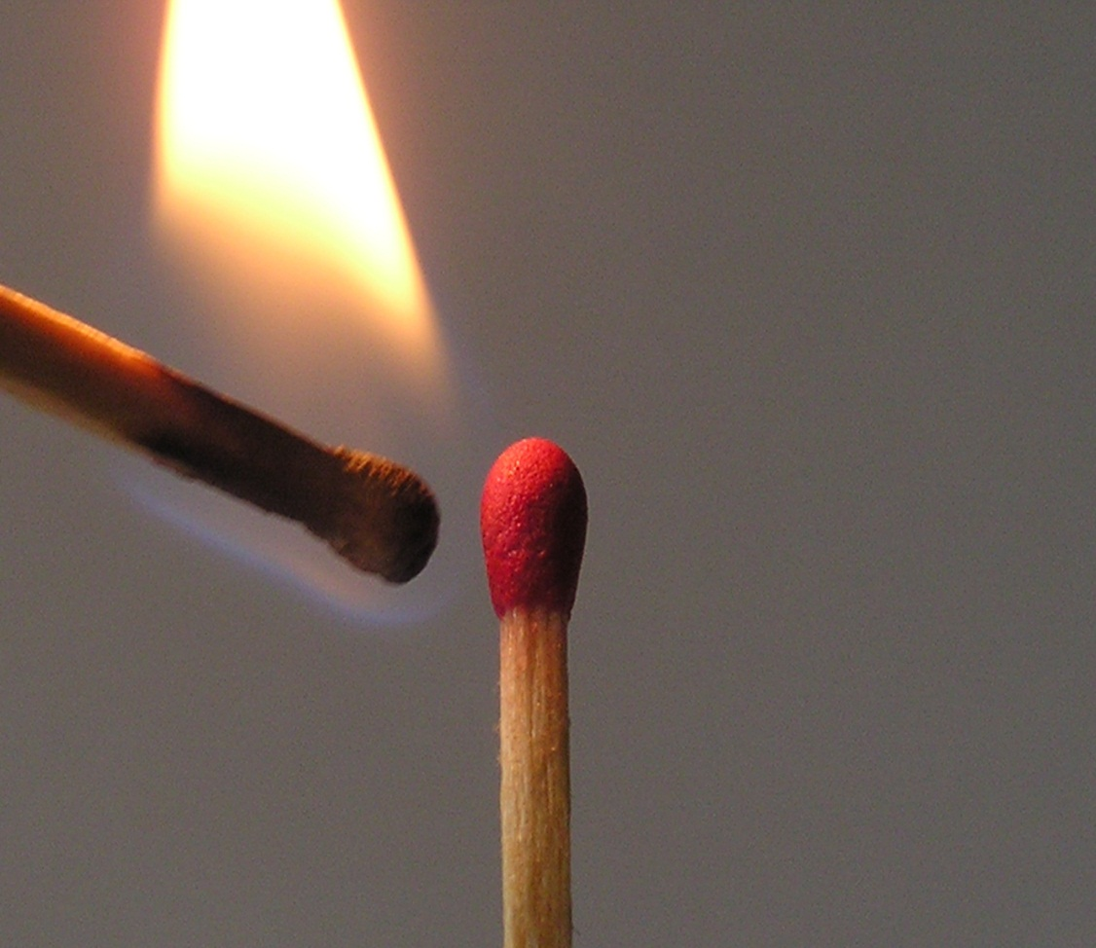
„BURN OUT”
Sindrom sagorijevanja na poslu posljedica je nerazriješenog i trajnog radnog stresa visokog intenziteta koji se očituje kao stanje fizičke, emocionalne i mentalne iscrpljenosti uzrokovane dugotrajnom uključenošću u zahtjevne situacije.
Progresivni gubitak idealizma, energije i smislenosti vlastitog rada kao rezultat frustracija i stresa na poslu.
Izgaranje na poslu nije isto što i umor.
UMOR NE UKLJUČUJE PROMJENE STAVOVA PREMA POSLU I PONAŠANJA PREMA KORISNICIMA!

Slide 7
SINDROM SAGORIJEVANJA NA POSLU
1. FAZA – VISOKA OČEKIVANJA
Entuzijazam za posao
Visoka energija i velika posvećenost poslu
Pozitivni i konstruktivni stavovi
Visoka postignuća
2. FAZA – PESIMIZAM I POČETNO NEZADOVOLJSTVO POSLOM
Tjelesni i mentalni umor
Frustriranost i gubitak ideala
Dosada
Rani simptomi stresa

Slide 8
3. FAZA – POVLAČENJE I IZOLACIJA
Izbjegavanje kontakta s drugim suradnicima
Ljutnja i neprijateljstvo, izražena negativnost - cinizam
Depresivnost i ostale emocionalne poteškoće
Nemogućnost koncentracije
Veliki broj stresnih simptoma
4. FAZA – GUBITAK INTERESA I NAPUŠTANJE POSLA ILI NEMOGUĆNOST RADA
Nisko samopouzdanje
Negativni stavovi o poslu i kronično izostajanje s posla
Nesposobnost interakcije s drugim osobama
Ozbiljne emocionalne poteškoće i ozbiljni simptomi stresa na tjelesnom i emocionalnom planu -krivnja

Slide 9
UPRAVLJANJE STRESOM
1. Mentalna razina
2. Emocionalna razina
3. Ponašajna razina
4. Socijalna razina -odnosi
5. Duhovna razina

Slide 10
KOGNITIVNA RAZINA
NAJČEŠĆA IRACIONALNA UVJERENJA:
Nerealistično pozitivna slika o sebi
Iluzija kontrole
Nerealni optimizam
PREUOKVIRITE
“Nije bitno ŠTO vidite, nego KAKO vidite”

Slide 11
SOCIJALNA RAZINA
LJUDI KOJI VAS OKRUŽUJU… PRIVATNO I POSLOVNO
Vide vaše slijepe pjege.
Omogućuju vam da tranformirate misao kako:
SAMO VI IMATE PROBLEME
JEDINI STE, NEZAMJENJIVI I NAJBOLJI U SVOM POSLU
KONTAKT SA SOBOM I UNUTRANJIM OSJEĆAJEM
„Čvrstoća u glavi”
Tijelo prati mentalni stav
Dosljednost
Recite NE

Slide 12
EMOCIONALNA RAZINA
SVIJEST O EMOCIJAMA KOJE DOŽIVLJAVAMO
RAZUMIJEVANJE EMOCIJA – svaka emocija nosi poruku
Emocije je REAKCIJA bića na neko zbivanje (percepcija). Biće sa svojom reakcijom uspostavlja odnos prema određenom zbivanju, ali uspostavlja i odnos prema svojoj reakciji na to zbivanje.
Emocije su uvijek LOGIČNE. Riječ je o osobnoj logici subjekta koji osjeća (apercepcija) ili o osobnoj logici samo jednog dijela ličnosti koji se nalazi u nesvjesnom pa njegova logika izmiče svijesti subjekta
Emocije su u direktnoj vezi s VRIJEDNOSTIMA. Reagiramo na ono što nam je važno.
Emocije su ADAPTACIJE.

Slide 13
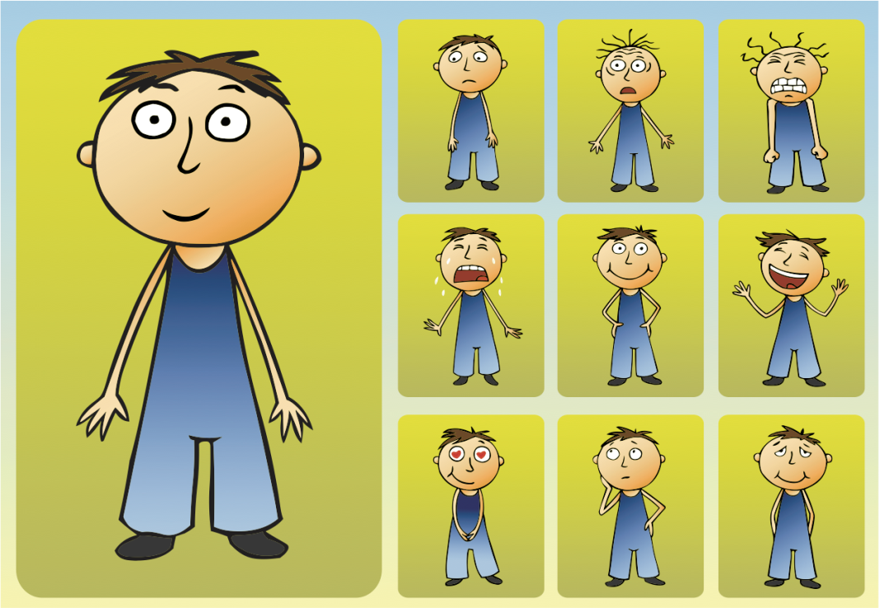
UOBIČAJENI NAČINI REGULACIJE EMOCIJA
1. Minimalizacija u pokazivanju emocija (mislimo da ćemo ih tako manje osjećati)
2. Pretjerivanje (acting out), ali koja svrha?
Možemo se povezati ili „odvezati” od okoline
3. Zamjena jednog osjećaja drugim
Slično dječjem ponašanju u određenoj dobi - nestalnost objekta. Dijete vjeruje da ako se objekt prekrije s nečim, on ne postoji.

Slide 14
DUHOVNA RAZINA
5 PITANJA:
Zašto radim to što radim?
Uživam li u tome što radim?
Želim li da to bude u mojem životu?
Želim li da iz toga bude kreirana moja prošlost?
Želim li živjeti ovako kako sada živim?
...UPUĆUJU NAS DA SE S NAMA NEŠTO DOGAĐA...
...POČINJEMO RAZMIŠLJATI O SEBI...
...KOJA JE SVRHA MOG POSTOJANJA?...

